Slide 1
Sistema Sur

Slide 2
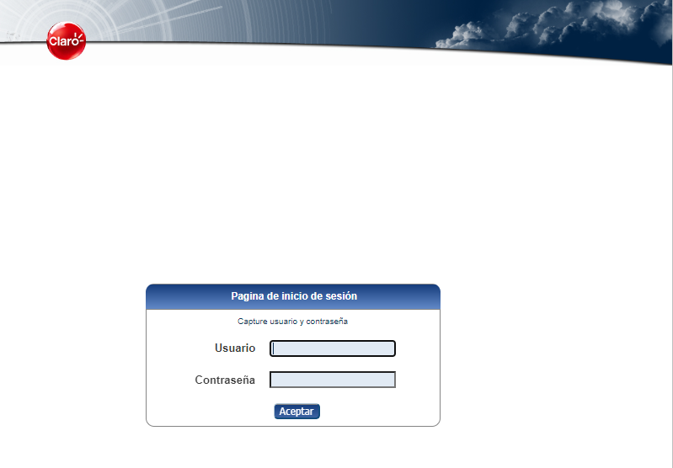
SUR
Subtítulo
Es la aplicación principal del servicio HFC/FTTH.
Orientado casi en su totalidad a las gestiones comerciales, atención al cliente, consultas, solicitudes y reclamos.
Es un aplicativo sensible a los intentos errados de inicio de sesión.
Link: 10.94.200.64

Slide 3
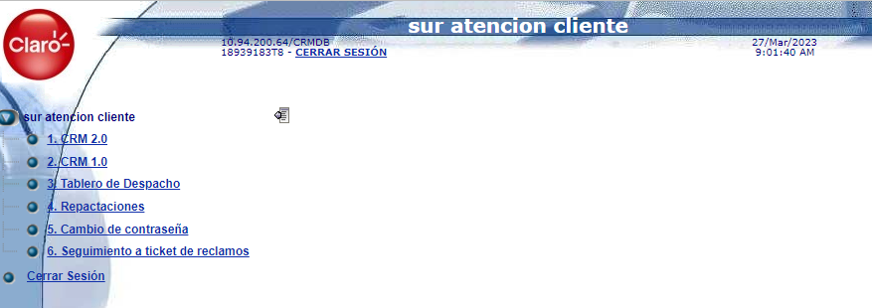
Título
Subtítulo
Parte principal de sur. Utilizada para atención al cliente
Para verificar estado de una Visita Técnica
Modulo para agendar una Visita Técnica

Slide 4
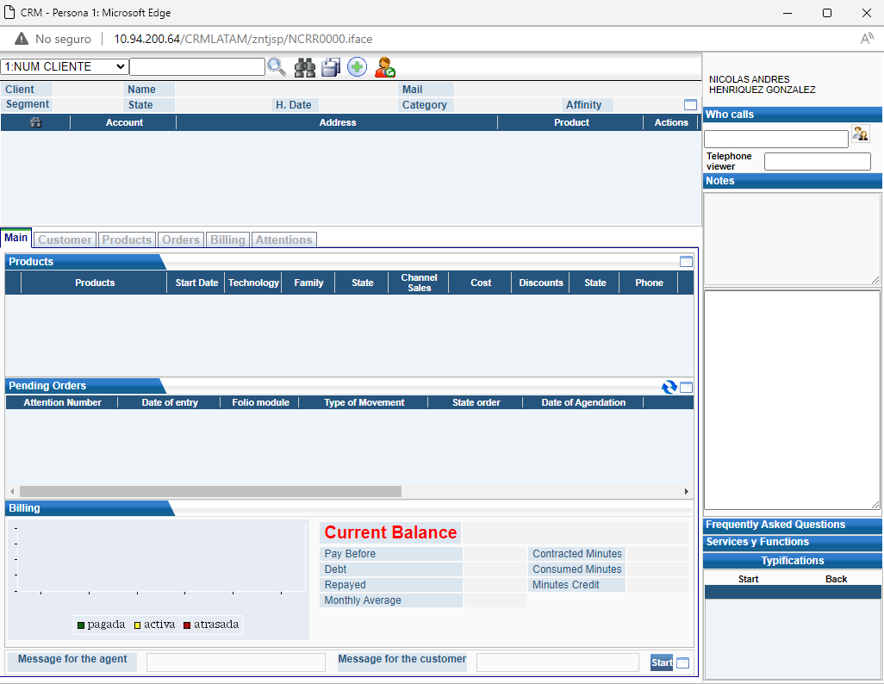
Título
Subtítulo
La búsqueda del cliente debe realizarse a través del RUT con guion.
Este sistema solo busca clientes HFC y FTTH no muestra datos de otros clientes como Inalámbricos.
Al inicio, en la parte derecha figurará tu nombre de usuario para verificar tu correcto Logeo .
Se puede buscar por RUT o Por Teléfono fijo claro. En la gestión diaria solo buscamos a través del RUT.

Slide 5
Información Principal
Nombre del Cliente
RUT
Buscar Guardar
Correo Electrónico
Segmento, puede ser Persona o Empresa
Estado del servicio
Fecha de contratación
Categoría, puede ser Normal o Funcionario

Slide 6
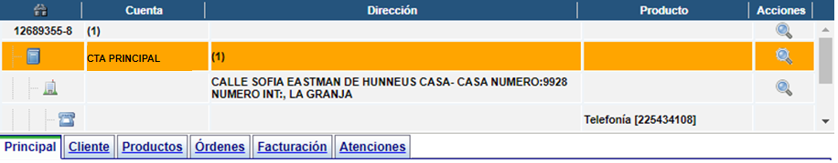
SUR
Pestañas
Permite visualizar el historial de registro del cliente.
Permite visualizar montos pendientes, facturación, fecha de vencimiento, pagos ,ajustes y emisión de boleta.
Permite visualizar ordenes, visitas técnicas y reclamos administrativos
Permite visualizar servicios contratados, servicios principales y adicionales ,promociones o descuentos y estado del servicio.
Permite visualizar ciclo de facturación y tipo de envió de boleta.
Permite visualizar resumen del resto de pestañas, revisando información rápida y con menos detalles.

Slide 7
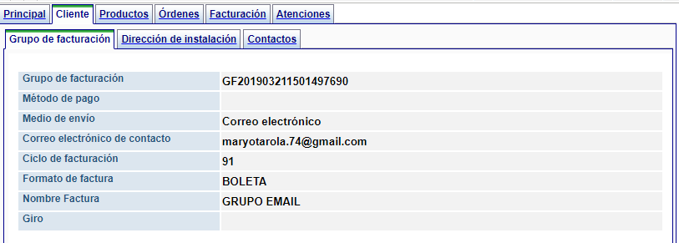
SUR
Cliente
Este apartado es exclusivo para visualizar el ciclo de facturación del cliente y el método de envío de la boleta.
Boleta Electrónica
Ciclo de facturación

Slide 8
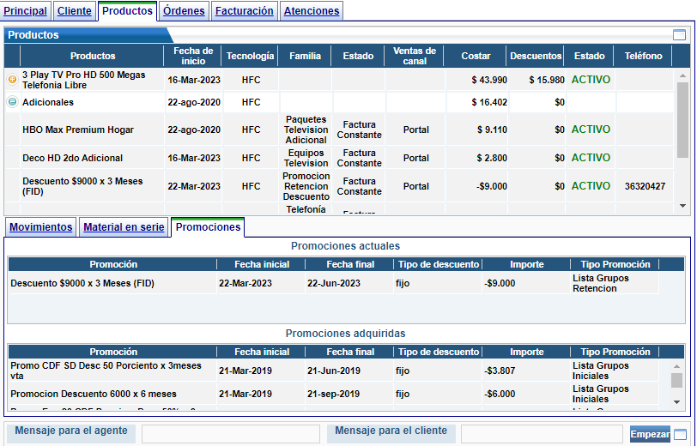
SUR
Productos
Servicio contratado
Fecha de alta del servicio(o modificación)
Tecnología
Costo Mensual del plan base
Ahorro ( por paquetización)
Estado del servicio
Servicios Adicionales
Detalle de promociones activas
Detalle de promociones vencidas
A
B
C
D
E
F
G
H
I

Slide 9
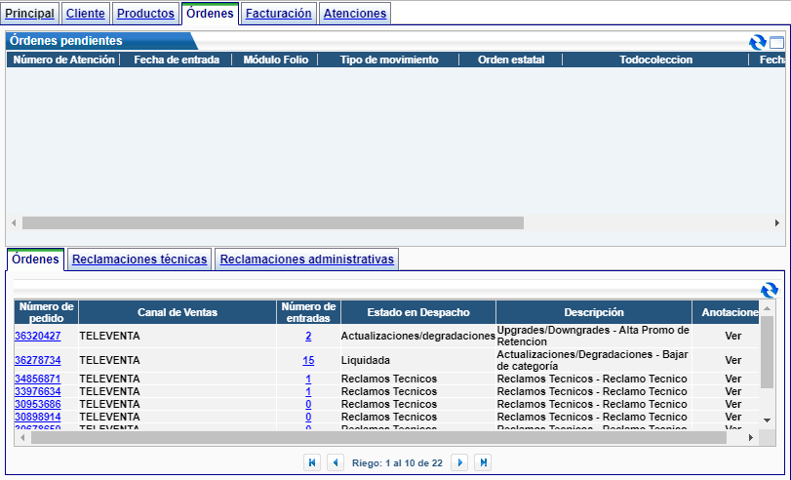
SUR
Órdenes
Se puede visualizar todas las ordenes pendientes, pueden ser visitas técnicas como modificaciones de plan.
Se visualizan todo tipo de ordenes históricas del cliente, cambio de plan, visitas técnicas, eliminación y contratación de canales, cortes comerciales.
Historial de Visitas Técnicas.
Historial de reclamos administrativos, relacionados a facturación.
A
B
C
D

Slide 10
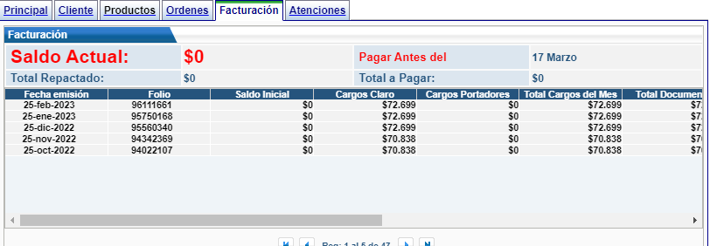
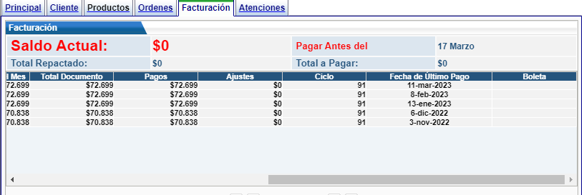
SUR
Facturación
Fecha de emisión
Nº de boleta
Monto a favor o en otra de facturación anterior
Cargos facturados
Cobros de llamadas internaciones con código Claro 171
Total de cargos del mes, cobros claro + Carrier
A
B
C
D
E
F
Pagos realizados en el mes
Ajustes realizados en el mes
Ciclos de facturación
Fecha de pagos realizados
G
H
I
J
K

Slide 11
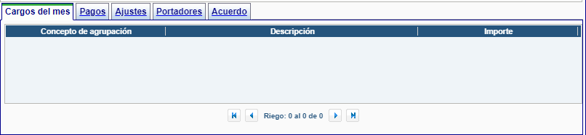

SUR
Facturación
Detalle de Repactaciones realizadas
El detalle de llamadas cobradas con Carrier Claro
Detalle de ajuste realizados
Detalle de pago de la boleta(lugar, fecha ,y monto pagado)
Detalle de productos contratados y cobrados(detalle de boleta)

Slide 12
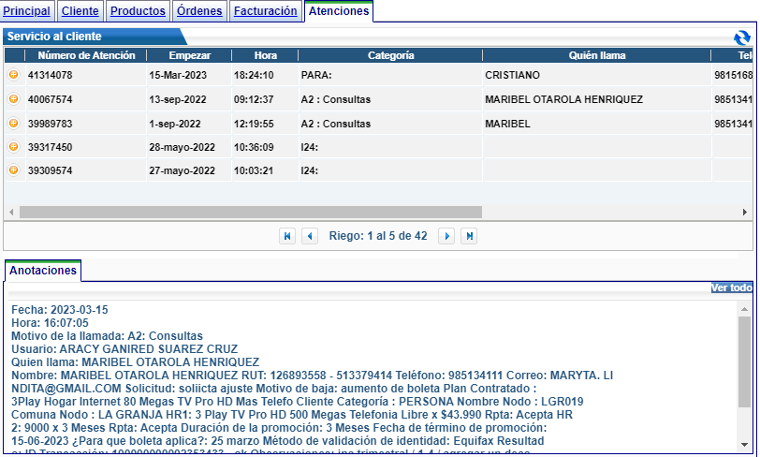
SUR
Atenciones
Historial de atenciones
Considerar que el registro es manual por cada ejecutivo que realiza la atención al cliente

Slide 15

¡GRACIAS!
19-04-2023
15

